Slide 1
oglAŠevanje v AMZS
Ponudba oglasnega prostora
Velja od 1. 9. 2022

Slide 2
Zakaj oglaševati v AMZS?
Smo vaš Pravi prijatelj

Slide 3
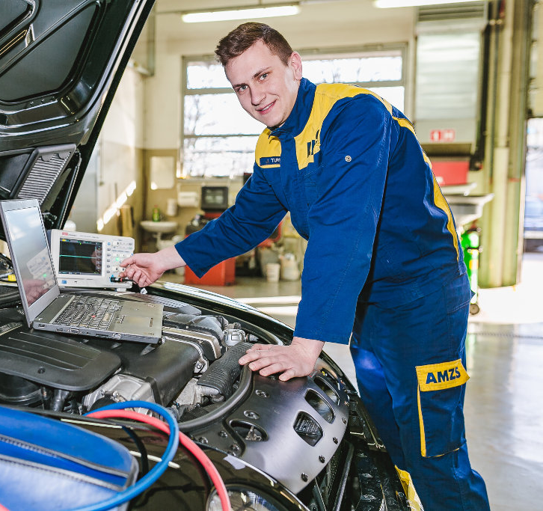
Zakaj oglaševati v AMZS?
Ker se radi družite z nami
AMZS je prepoznavna (močna) blagovna znamka (skoraj 100 % poznavanje)
AMZS že 112 let skrbi za poti brez skrbi (tradicija)
Široka paleta kakovostnih storitev pod eno streho (za vozilo in voznika)
Stremimo k odličnosti

Slide 4
Možnosti oglaševanja
Spletne strani AMZS
Portal DoberAvto.si
Motorevija - revija članov AMZS
Notranje oglaševanje v enotah AMZS
Zunanje oglaševanje
Dogodki in športne prireditve – po dogovoru

Slide 5
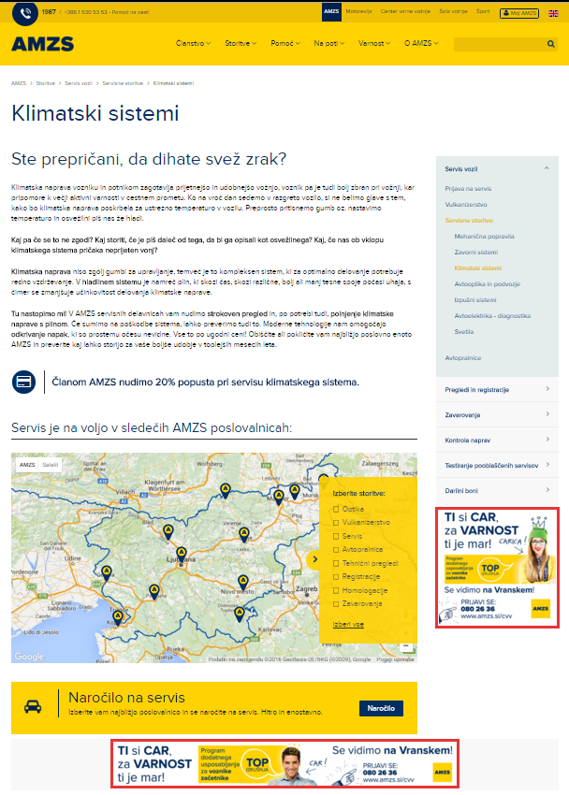
Možnosti oglaševanja
Spletne strani
Novice
Koristne informacije
Izračuni
Usposabljanje voznikov
Mobilnost
250 x 250 px
728 x 90 px
Doseg več kot 300.000 edinstvenih uporabnikov mesečno!

Slide 6
Možnosti oglaševanja
Motorevija – revija članov AMZS
Avtomobilizem, mobilnost, ekologija, promet, varnost, tehnologija, moto šport, člansko dogajanje, testi, analize, pogovori, reportaže …
Izhaja že 65 let
10 številk letno
Naklada: 71.000 izvodov
Format: 204 x 280 mm
Obseg: 50 strani
Strokovno, neodvisno, objektivno.

Slide 7
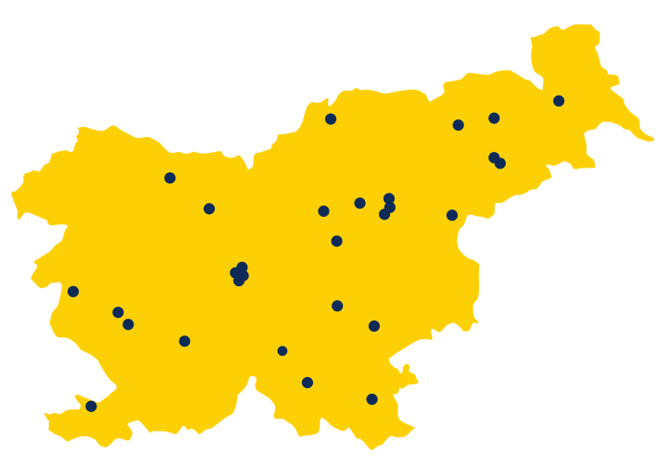
Možnosti oglaševanja
Notranje oglaševanje
KJE?
26 centrov AMZS po Sloveniji
AMZS Šola vožnje, Ljubljana, Trebnje
AMZS Center varne vožnje na Vranskem
AMZS Center kartinga in moto športa
KAKO?
LCD prikazovalniki (veliki zasloni)
Podpisne tablice z LCD zaslonom
Doseg več kot 60.000 strank mesečno!

Slide 8
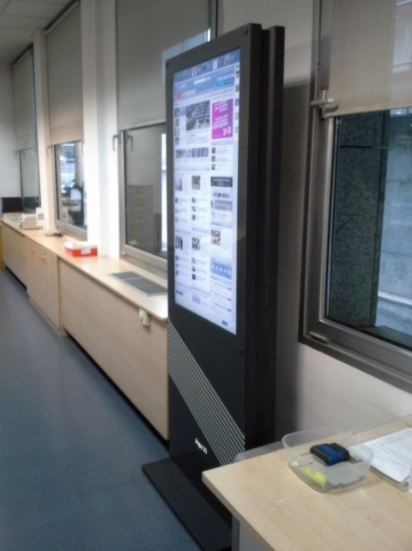
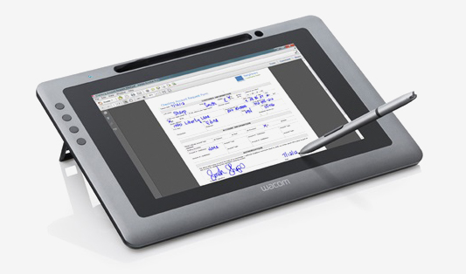
Možnosti oglaševanja
Notranje oglaševanje – LCD zasloni in podpisne tablice
LCD prikazovalniki so nameščeni v 18 naših centrih.
Podpisne tablice so nameščene na vseh prodajnih mestih – skupno 150.
Povprečen čas, ki ga stranka porabi v naših prostorih je 8 minut.
Na enem LCD prikazovalniku bo stranka vaš oglas med obiskom videla vsaj trikrat. Na podpisni tablici vsaj enkrat.
Trajanje in način prikazovanja prilagodimo naročniku in oglasu.

Slide 9
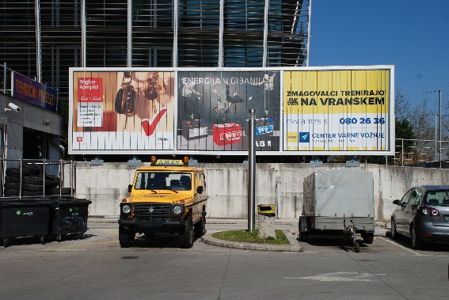
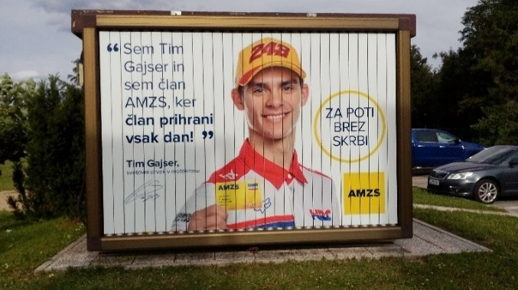
Možnosti oglaševanja
Zunanje oglaševanje
Roto-panoji, Dunajska cesta, Ljubljana
Na roto panoju se izmenjujejo trije oglasi, vsak je prikazan 15 sekund.
Odlična vidnost oglasov.
Jumbo plakati in roto pano v AMZS Centru varne vožnje
Več kot 30 dogodkov / 15.000 obiskovalcev letno.
Udeleženci so oglasu izpostavljeni tekom celotnega programa (8 ur).
Jumbo plakati v AMZS Centru kartinga in moto športa v Slovenji vasi
Več kot 16.000 voženj z rekreativnimi kartingi letno
Več kot 1.500 voženj z lastnimi kartingi letno
Največji dogodek – kapaciteta 750 udeležencev
Udeleženci so oglasu izpostavljeni tekom voženj na poligonu

Slide 10
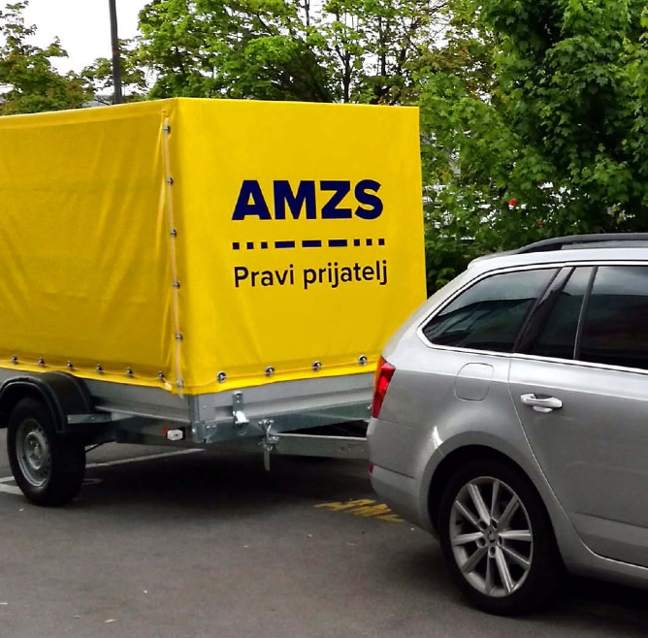
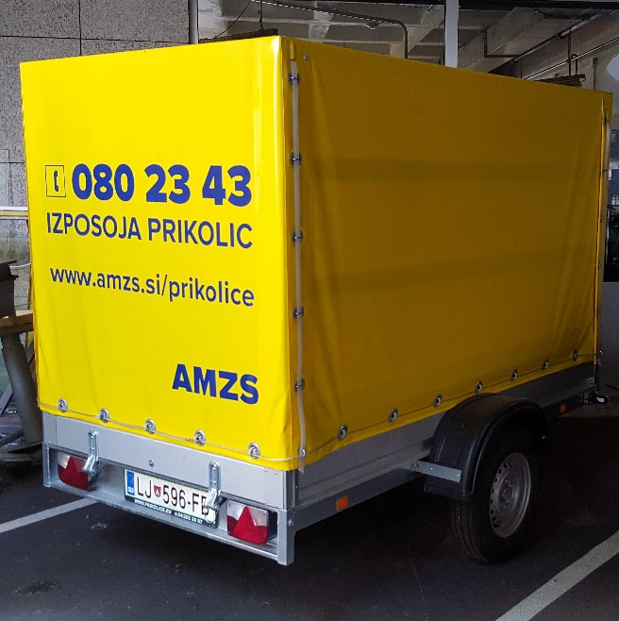
Možnosti oglaševanja
Oglaševanje na prikolicah za izposojo
AMZS svojim strankam nudi najem tovornih prikolic, ki lahko nosijo tudi oglas vašega podjetja.
Oglaševalcem sta na voljo 2 oglasni površini (stranici prikolic).
Zakup oglasnega prostora je za obdobje 1 leta.
Možnost menjave kreative je na 6 mesecev.

Slide 11
Cenik oglaševanja
Digital
Pozicija | Zakup na prikaze – CPM po rednem ceniku
Banner mobile and desktop 300 x 250 px | 13 €* | amzs.si/motorevija, DoberAvto.si, Avtolog.si
Billboard desktop 970 x 250 px in 640 x 480 px | 23 €* | amzs.si/motorevija, DoberAvto.si
Pop-up banner mobile 320 x 480 px | 48 €* | DoberAvto.si
Sponzorstvo iskalne pasice 3.840 x 744 px (desktop) in 414 x 460 px (mobile) | 48 €* | DoberAvto.si
Promocijski članek | 2.000 €* | amzs.si/motorevija in izpostavitev na družbenih omrežjih
* Cena za 1.000 prikazov oglasa.
Objava na določeni strani pomeni +10 % na ceno oglasa.
Cene ne vključujejo DDV.

Slide 12
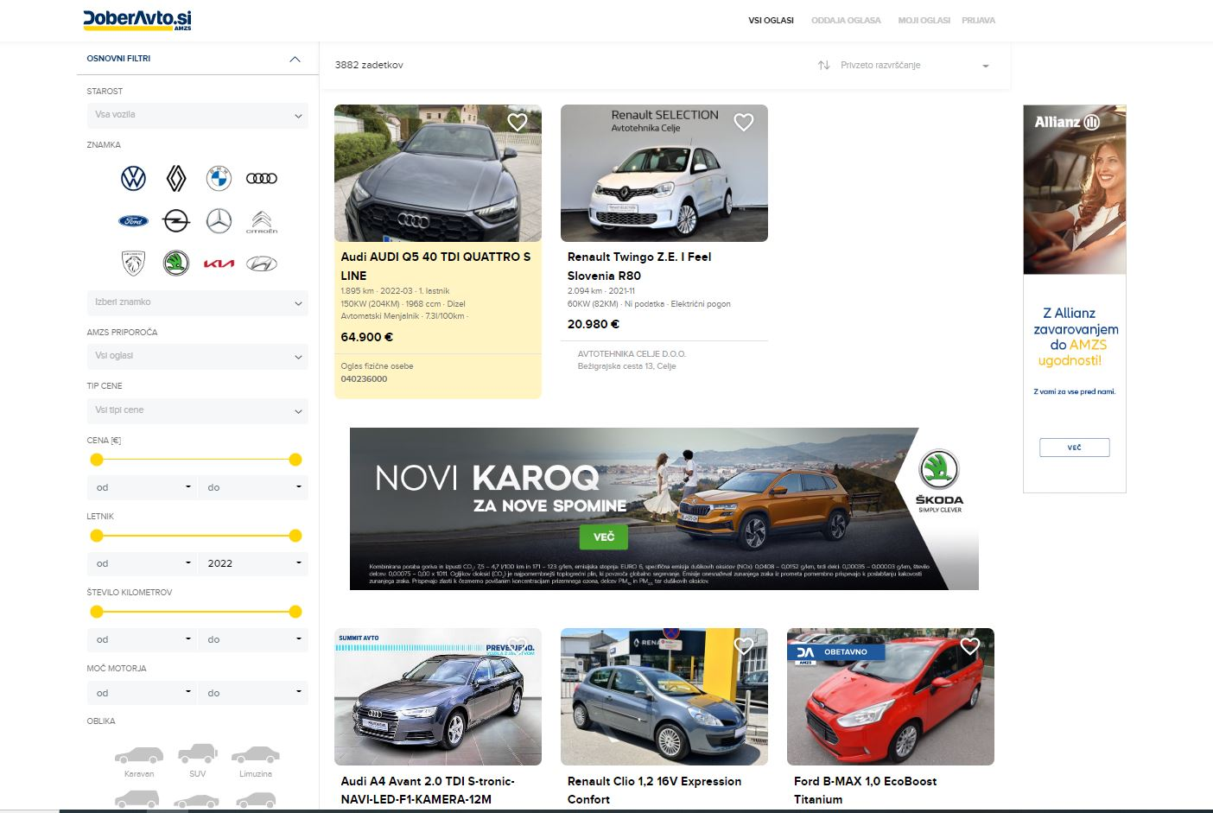
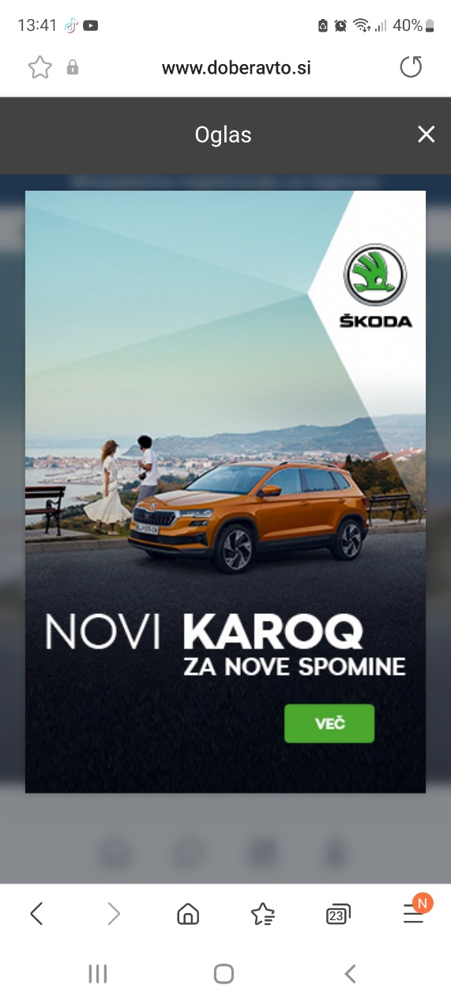
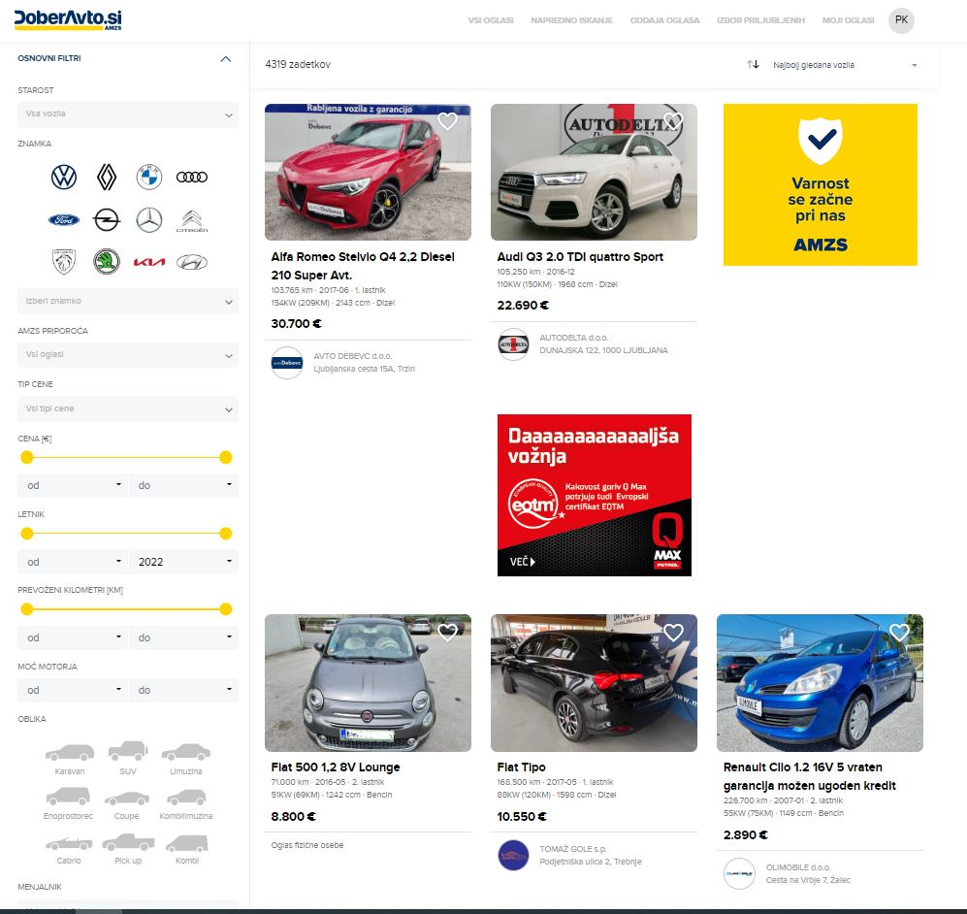

Slide 13
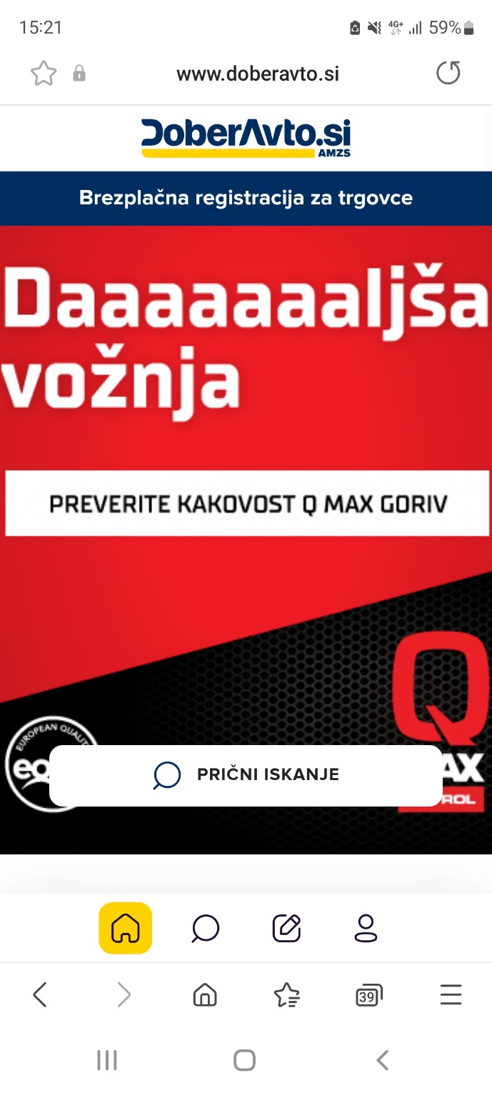
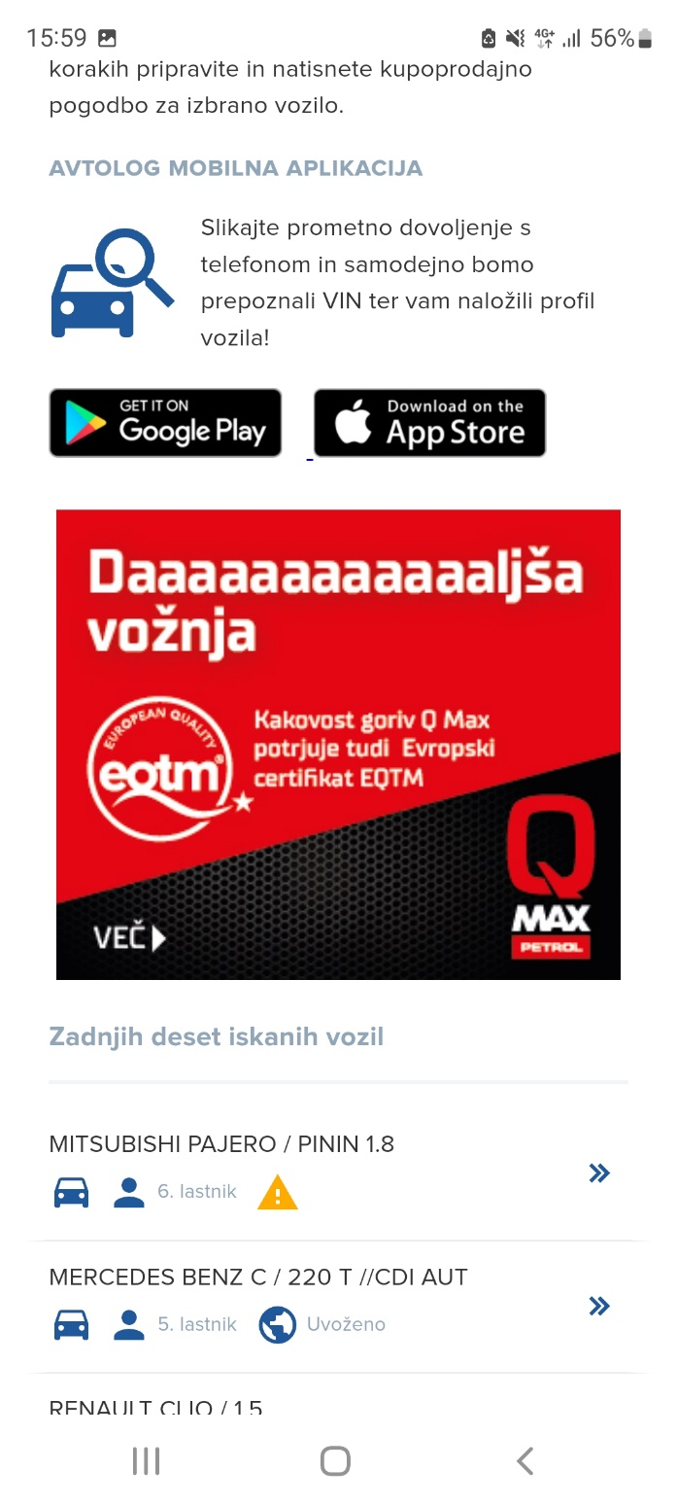

Slide 14
Cenik oglaševanja
Motorevija
Pozicija | Dimenzija (v mm) | Cena
zadnja stran ovitka | max. 204 x 280 | 6.100 €
2. in 3. stran ovitka | max. 204 x 280 | 5.100 €
notranja stran | max. 204 x 280 | 4.400 €
dve notranji strani skupaj | max. 408 x 280 | 7.600 €
1/2 notranje strani | 182 x 123 ali 89 x 246 | 2.470 €
1/3 notranje strani | 182 x 82 ali 60 x 246 | 1.725 €
1/4 notranje strani | 89 x 123 ali 45 x 246 ali 182 x 61 | 1.350 €
1/8 notranje strani | 89 x 60 | 800 €

Slide 15
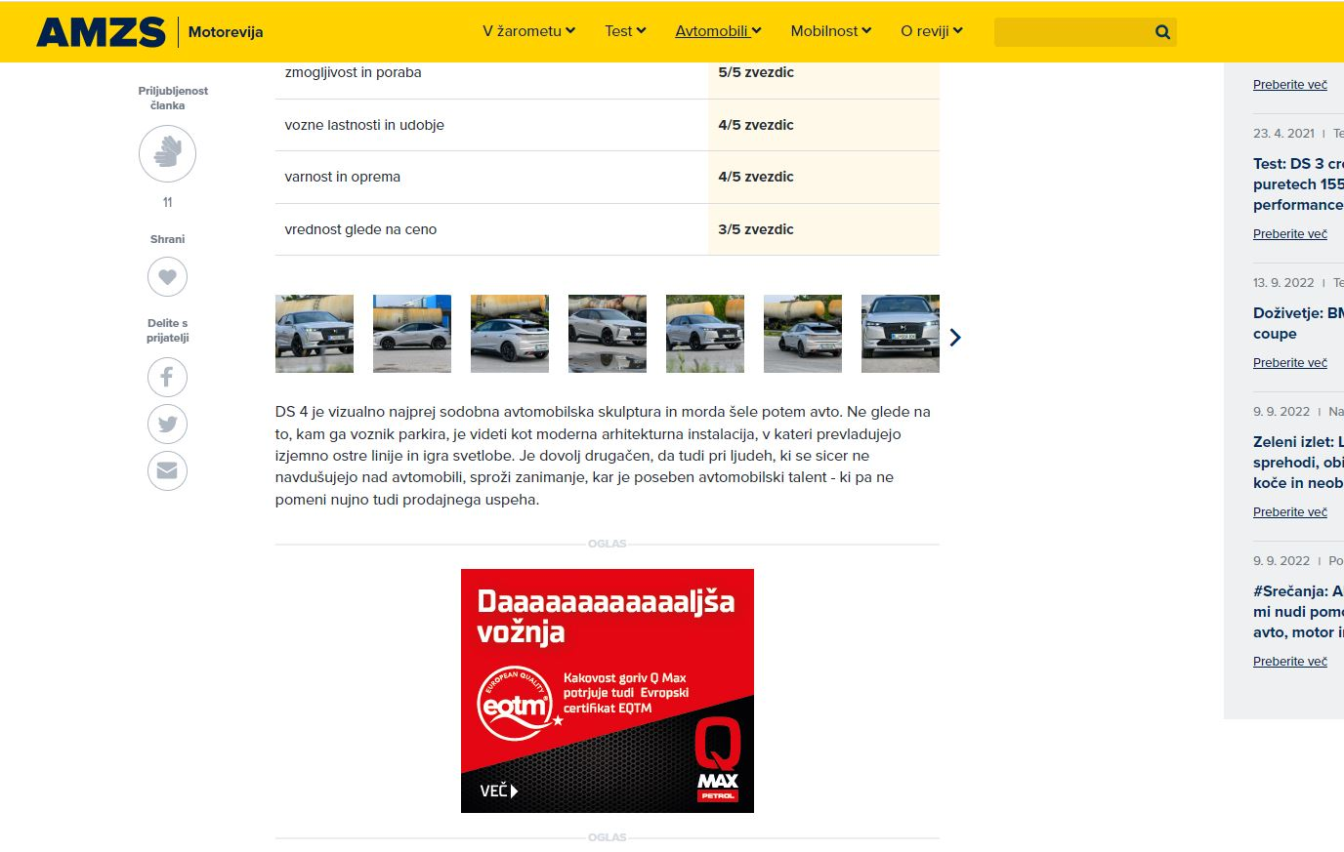

Slide 16
Cenik oglaševanja
Notranje oglaševanje
LCD zaslon (pokončni ali ležeči 50“) | Cena
1 lokacija za 1 mesec | 120 €
16 lokacij za 1 mesec | 1.536 €
Podpisna tablica 10“ | Cena
1 lokacija (6 tablic) za 1 mesec | 240 €
29 lokacij za 1 mesec | 4.800 €
Cene ne vključujejo DDV.

Slide 17
Cenik oglaševanja
Zunanje oglaševanje
Ljubljana, Dunajska | Izdelava | Cena
roto pano 300 x 200 cm za 1 mesec | 180 € | 850 €
roto pano 300 x 200 cm za 1 leto | 180 € | 8.160 €
roto pano 400 x 300 cm za 1 mesec | 200 € | 1.200 €
roto pano 400 x 300 cm za 1 leto | 200 € | 11.520 €
AMZS Center varne vožnje na Vranskem | Cena *
rotopano 300 x 200 cm na parkirišču za 1 mesec | 850 €
rotopano 300 x 200 cm na parkirišču za 1 leto | 8.160 €
jumbo pano 600 x 300 cm na poligonu za 1 mesec | 1.700 €
jumbo pano 600 x 300 cm na poligonu za 1 leto | 16.320 €
* Izdelava ni vključena v ceno.
Cene ne vključujejo DDV.

Slide 18
AMZS Center kartinga in moto športa v Slovenji vasi | Cena *
jumbo pano 600 x 300 cm na poligonu za 1 mesec | 150 €
jumbo pano 600 x 300 cm na poligonu za 6 mesecev | 900 €
Oglaševanje na prikolicah | Cena *
1 stranica za 1 leto (1x možnost vmesne menjave kreative) | 1.000 €
2 stranici za 1 leto (1x možnost vmesne menjave kreative) | 1.800 €
* Izdelava ni vključena v ceno.
Cene ne vključujejo DDV.

Slide 19
Cenik oglaševanja
Oglaševalski paketi
Mesečni paket “Obvezna oprema” | Letni paket “Na dolge proge“
150.000 prikazov pasic 250 x 250 px ali 720 x 90 px na spletnih straneh amzs.si oglas v Motoreviji (1/3 strani) prikazovanje oglasa na LCD zaslonih v treh AMZS centrih po izbiri (1 regija) prikazovanje oglasa na podpisnih tablicah v treh AMZS centrih po izbiri (1 regija) | 300.000 prikazov pasic 250 x 250 px in 720 x 90 px na spletnih straneh amzs.si jumbo plakat ob poligonu AMZS Centra varne vožnje (600 x 300 cm) prikazovanje oglasa na LCD zaslonih v treh AMZS centrih po izbiri (1 regija) prikazovanje oglasa na podpisnih tablicah v treh AMZS centrih po izbiri (1 regija)
cena paketa: 2.900 EUR prihranek: 730 EUR | cena paketa: 19.400 EUR prihranek: 12.970 EUR
Cene ne vključujejo DDV.

Slide 20
Splošni pogoji oglaševanja
Spletne strani
Najmanjša vrednost naročila za oglaševanje na spletnih straneh je 100,00 EUR neto.
Rok za oddajo oglasov je tri delovne dni pred prvo objavo.
Slikovni oglasi morajo biti v formatu JPG ali PNG, animirani pa kot GIF ali skripta za izvedbo prek naročnikovega strežnika (display script).
Priporočljiva velikost oglasa je 100 kb, vendar naj ne presega 200 kb.
Oglas ne sme vsebovati produktov ali storitev, ki bi bili konkurenčni tistim v ponudbi Avto-moto zveze Slovenije ali AMZS d.d. Možne so izjeme, o katerih presoja lastnik spletnega mesta.
Oglas ne sme sprožiti zvočnih učinkov, razen na zahtevo uporabnika.
Oglas ne sme sprožiti prenosa datotek.
Pričakovan način delovanja oglasa je odprtje novega okna ali zavihka z oglaševano vsebino.
Oglas ne sme zavajati uporabnika ali izvajati nepričakovanih oz. za uporabnika škodljivih dejanj.
Naročniku bo po zaključeni akciji posredovana informacija o številu prikazov in klikov.
Na vse cene v ceniku vam nudimo 10 % agencijskega popusta.

Slide 21
Splošni pogoji oglaševanja
Motorevija, zunanje in notranje oglaševanje
Navedene cene ne vključujejo davka na dodano vrednost.
Ponudba in cenik se lahko med letom spreminjata. Veljavnost vsaj pol leta.
Podlaga za objavo oglasa je pogodba ali pisno naročilo.
Plačilni rok je 15 dni oziroma po dogovoru.
Reklamacijski rok je 3 dni.
Oglaševanje konkurenčnih produktov ni mogoče.
Izdelava promocijskega materiala v ceno ni vključena.
Oglaševanje v Motoreviji: oglase v PDF obliki je potrebno dostaviti najmanj 14 dni pred izidom revije.
Oglasi morajo biti pripravljeni v skladu z veljavno zakonodajo.
Za vsebino in resničnost objav je odgovoren naročnik.
Na vse cene v ceniku vam nudimo 10 % agencijskega popusta.

Slide 22
KONTAKT
AMZS d. d.
Dunajska c. 128a
1000 Ljubljana
Pišite na elektronski naslov: marketing@amzs.si

Slide 23
„Hvala, da ste izbrali akcijo, ki bo povzročila pravo reakcijo.“
Vaš Pravi prijatelj

